Slide 1
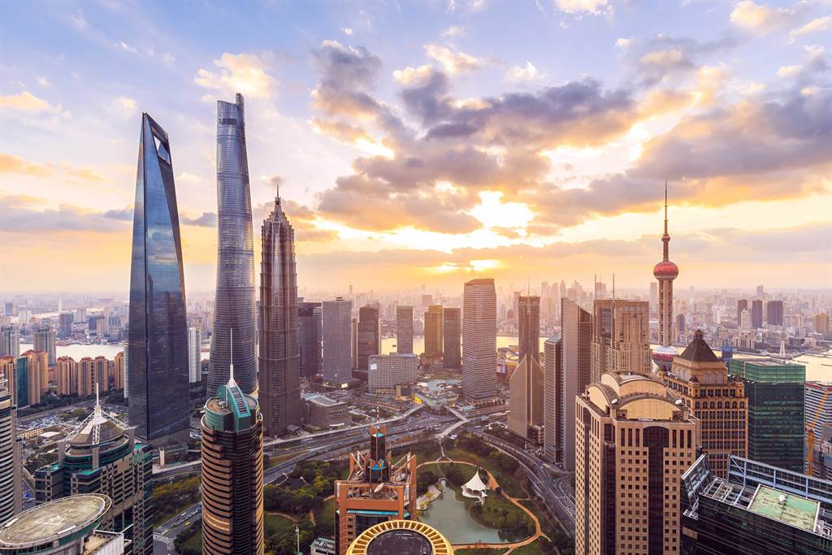
高级汉语 1
2110321 ภาษาจีนระดับสูง 1
อ.ดร.ภากร นพฤทธิ์ （陆老师）

Slide 2
บทที่ 8 ท่องเที่ยว （旅行）

Slide 3
生词
1.旅行：读书和旅行使人开阔心胸。
2.线路：他为了不受打扰，把电话线路关掉了。
3.返回：他们安全返回，十分幸运
4.值得：这是一个值得记住的日子。
5.干脆：他的反应迅速而干脆。
6.热闹：这是一年里最热闹的时候
7.崇拜：我非常崇拜莎士比亚。
8.争论：他不介入他们之间的争论。
9.热爱：她热爱网球。
10.出门：我正出门的时候碰上他了。

Slide 4
生词
11.热门：你看了上期那个最热门的餐厅名单了么？
12.景点：导游会给我们介绍所有的景点。
13.旺季：旅游旺季时，旅馆的房费很贵。
14.赶快：你得赶快，不然就晚了
15.犹豫：时间很急促，不要再犹豫了
16.统一：符号的用法不统一。
17.一带：这一带可以捕捉到许多鱼。
18.山清水秀：本公司坐落于山清水秀的浙江省温州市，水陆交通便利
19.鱼米之乡：这里土地肥沃，气候温和，雨量充沛，是锦绣江南的鱼米之乡。
20.十全十美： 我还在学习，别指望我十全十美。

Slide 5
语言点
1.一来可以休息放松一下儿，二来可以更好地了解中国
：这样做一来可以少花钱，二来可以提高效率。
：他这次去一来是为了交朋友，二来是为了了解情况。
：利用唱歌来学习外语，一来可以练习发音，二来记住的生词不容易忘记，三来学起来轻松愉快，是个好办法。

Slide 6
语言点
2.咱们想到一块儿去了
一块儿（可用“一起”代替）
：走到一块儿 聚在一块儿 坐在一块儿
在一块儿工作 说到一块儿去了
谈不到一块儿 想不到一块儿

Slide 7
语言点
3.我看咱们大家干脆一块儿去吧
：干脆说吧，你要多少钱？
：这台电脑总是出问题，干脆买台新的吧！
：她早晚会知道的，干脆现在就告诉她吧！

Slide 8
语言点
4.这次说什么也要去西安参观兵马俑。
说什么也（不管怎么样也…）
：今天说什么你也不能去！
：准备工作说什么也得开学以前完成！
：虽然我的工资不高，可说什么也要攒钱买一座自己的房子。

Slide 9
语言点
5.功夫于过/ 过大于功
于（比）
：二小于三 不少于十个
：人数多于他们班
：价钱高于我的估计

Slide 10
语言点
6.起来
：干起来 唱起歌来 大笑起来
讲了起来 紧张起来 暖和起来

Slide 11
语言点
7.放长假
“动词 + 宾语”期间一般可插入其他成分。
放假：放长假 起床：起早床 丢脸：丢我的脸 上课：上历史课
干活：干重活 睡觉：睡懒觉 洗澡：洗热水澡 请客：请我的客
开车：开快车 说话：说好话 罚款：罚他的款 随便：随你的便

Slide 12
语言点
8.要是买不着票
着（可插入“得、不”）
买着：买得着 买不着 找着：找得着 找不着
打着：打得着 打不着 猜着：猜得着 猜不着
吃着：吃得着 吃不着 睡着：睡得着 睡不着
累着：累得着 累不着 饿着：饿得着 饿不着

Slide 13
熟读短文
1）这一带 那一带 哪一代 天桥一带 体育场一带
2）值得买 值得看 值得读 值得学习 不值得伤心
3）干脆扔了 干脆算了 干脆换一个 干脆明天去
干脆别管他
4）聊了起来 哭了起来 找了起来 商量了起来
5）全班 全年 全天 全中国 全世界 全公司职员
6）赶快走 赶快去 赶快做 赶快吃 赶快回家
赶快定下来

Slide 14
课文
旅行
(Lǚxíng)
107 – 108 页

Slide 16
回答问题
1. 你爱旅行吗？你爱一个人旅行还是找个伴儿一起去？为什么？
2. 谈谈乘飞机、坐火车、坐长途汽车或者自己开车旅行各有什么好处。
3. 你平时办事喜欢犹豫吗？有人说喜欢犹豫的人干不了大事，你同意这种意见吗？

Slide 17
练习题
2. 用括号中的词语改写下列句子
1）太好了，我跟你想的一样。（一块儿）
2）桂林这个地方山和水都很美。（山清水秀）
3）他还再考虑，没有最后决定。（犹豫）
4）秦始皇在历史上的功比过大。（于）
5）旅游旺季时，这儿每天都有很多很多的人。（人山人海）
6）这一带的景色美得让人着迷。（迷人）
7）人不可能什么都好，没有一点儿缺点。（十全十美）
8）他昨天夜里刚从北京回到上海。（返回i）
9）时间不多了，咱们得快点儿吃，不然就赶不上火车了。（赶快）

Slide 18
练习题
7. 用本课生词填空
1）五大________四，小____________六。
2）他非常_________祖国和人民。
3）我只是有点儿喜欢这位明星，并不是_________他。
4）这种专业现在很__________，我看你最好别再____________了。
5）在_________工作应该互相体谅，为一点儿小事生气不___________！
6）太晚了，这____________的饭馆都关门了，他没吃__________饭，夜里饿着肚子睡不着，他只好吃了一包方便面。

Slide 19
练习题
7）这座山上有许多迷人的___________，每到旅游__________，这里总是____________，非常_____________。
8）有朋友好办事，俗话说“多一个朋友多一____________路”，“在家靠父母，______________靠朋友。”

Slide 20
作业
3. 用“着”及括号中动词的适当形式填空
：1 – 2 – 3
4. 用“一来…，二来…” 完成下列对话
：1 – 2 – 3
5 . 用“干脆”提出你的建议
：1 – 2 – 3 – 4
6 . 用“说什么也…”完成下列句子
：2 – 3 –4

